Slide 1

Concevoir un guide de soutien à l’apprentissage portant sur la rétroaction
Colloque TED-FAD 2026
Caroline Mezzetta

Slide 2
Plan
Une brève présentation
La conception du guide
Le contexte de conception du guide
Le contexte d’utilisation du guide : la francisation
Les contenus du guide
La production du guide

Slide 3
Une brève présentation
Conseillère en formation et en programmes de francisation au ministère de l’Immigration, de la Francisation et de l’Intégration (MIFI)
Coordination, conception et animation de formations du personnel enseignant
Professeure de français, langue commune au MIFI pendant 24 ans

Slide 4
Contexte de conception du guide Cours EDU 6013 Soutien à l’apprentissage à distance
• Démarches
Rédaction d’un guide sur le soutien à l’apprentissage
Posture du praticien dans l’action
Modélisation
Posture du praticien analytique
• Productions personnelles
Revue de littérature et modélisations de la rétroaction
Plan détaillé du guide en deux documents :
Fiche technique du guide
Scénarisation du guide
Guide sous forme de diaporama narré et animé contenant 58 diapositives, incluant des exemples de rétroaction et des ressources à consulter

Slide 5
Contexte de conception du guide Cours EDU 6013 Soutien à l’apprentissage à distance
Soutenir les élèves
Soutenir les professeurs
Produire un guide sur la rétroaction

Slide 6
Contexte d’utilisation : la francisation à distance
Compréhension orale
Production orale
Objectifs d’apprentissage
Développement de quatre compétences langagières
Développement de l’autonomie langagière
Cours de français général et de français spécialisé par domaine d’emploi
Sessions de 11 semaines, 30 h/sem, 6 h/sem, 9 h/sem
Documents de référence
Échelle québécoise des niveaux de compétence en français
Programme-cadre de français pour les personnes immigrantes adultes au Québec
Évaluations
Compréhension écrite
Production écrite

Slide 7
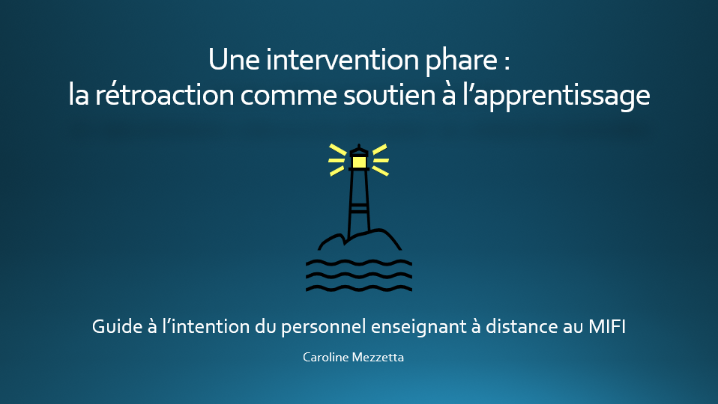
Souhaits supplémentaires
Simplicité
Guide prêt à l’emploi :
Réduire le nombre de manipulations de la personne utilisatrice du guide
Faciliter la navigation dans le guide
Ancrage visuel : le phare, inspiré de l’article de Claude Boucher (2015)
Représentation réaliste de la francisation des adultes :
Exemples pour les quatre compétences langagières
Exemples de types de rétroaction variés
Boucher, C. (2015). La rétroaction : élément phare pour l'apprentissage de nos étudiants. Le Tableau. 4(3). Repéré à https://pedagogie.uquebec.ca/le-tableau/la-retroaction-element-phare-pour-lapprentissage-de-nos-etudiants

Slide 8

Contenus du guide : la structure globale
Structure en sablier : 11 chapitres
Introduction
Le soutien à l’apprentissage
Ce qu’est la rétroaction
Une rétroaction pertinente et efficace
L’appropriation de la rétroaction par l’élève
La planification de la rétroaction
Des ressources sur la rétroaction
Ressources supplémentaires
Conclusion
Références
Annexes
élève

Slide 9
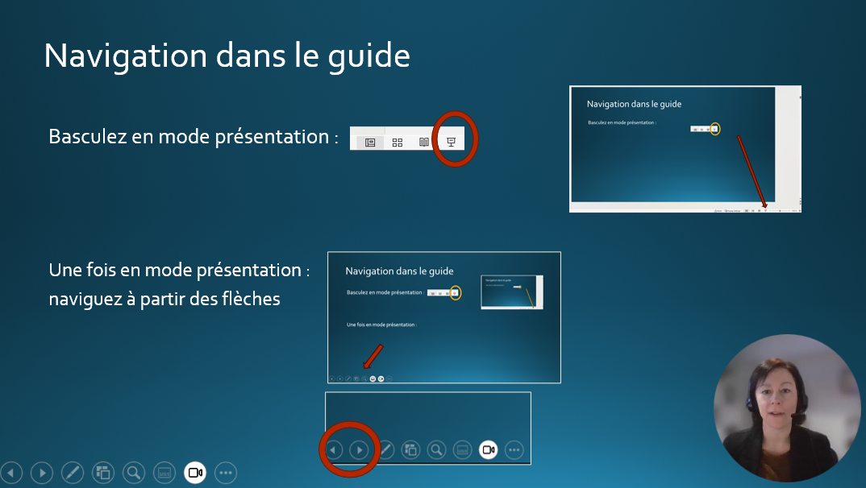
Contenus du guide : un soutien à l’utilisation

Slide 10

Contenus du guide : des appels à la réflexion

Slide 11

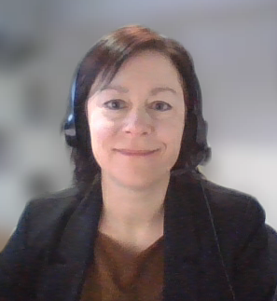
Comment rendre l’évaluation utile aux yeux de vos élèves?
Comment soutenir vos élèves à distance pour favoriser le développement de leur autonomie en apprentissage?
Des interventions ciblées sur leurs besoins : des rétroactions précises, utiles et accessibles.
Ce guide vous propose plusieurs informations et conseils pour produire des rétroactions soutenant les apprentissages de vos élèves et leur éclairer la voie de leur parcours.

Slide 12
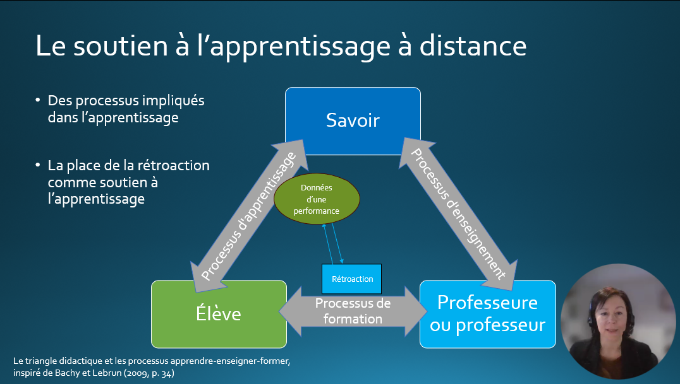
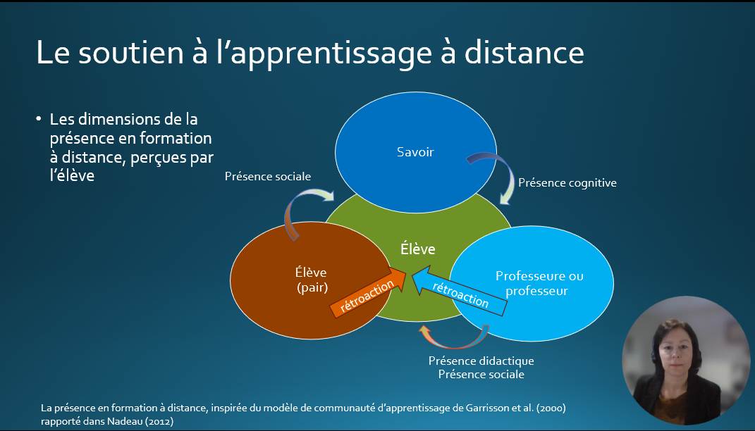
Contenus du guide : des modélisations

Slide 13
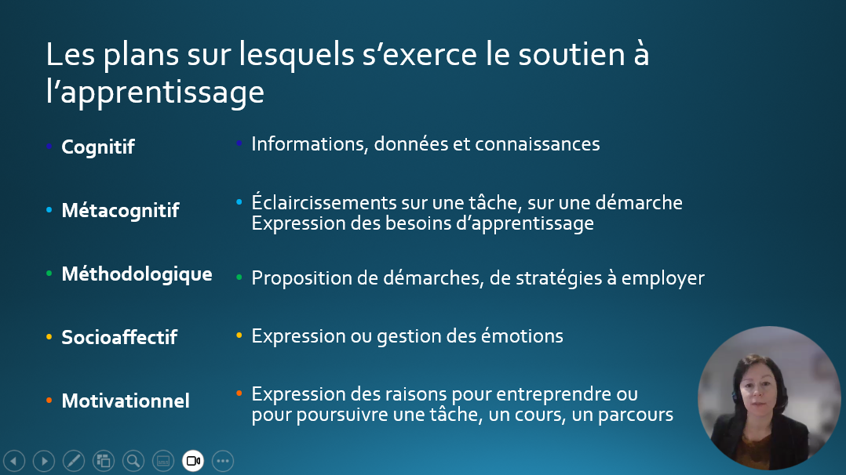
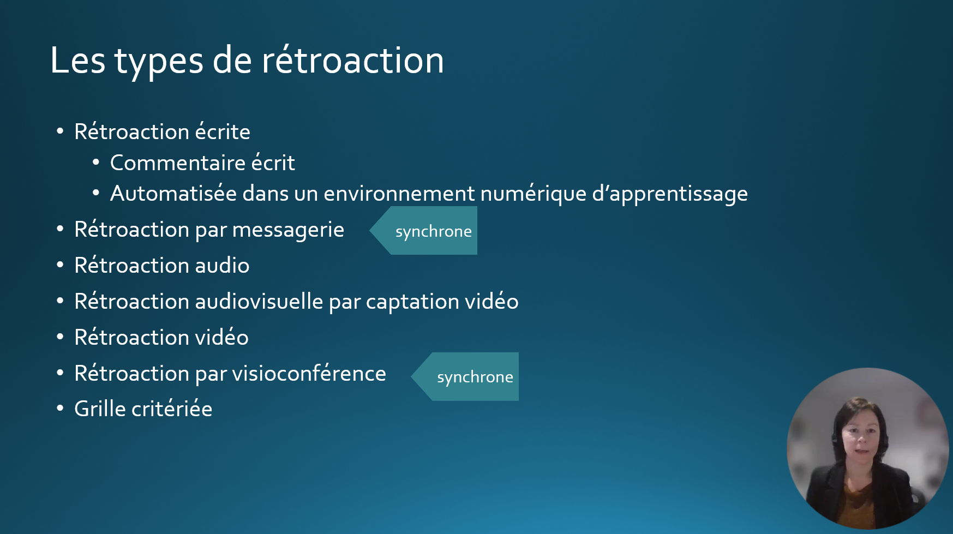
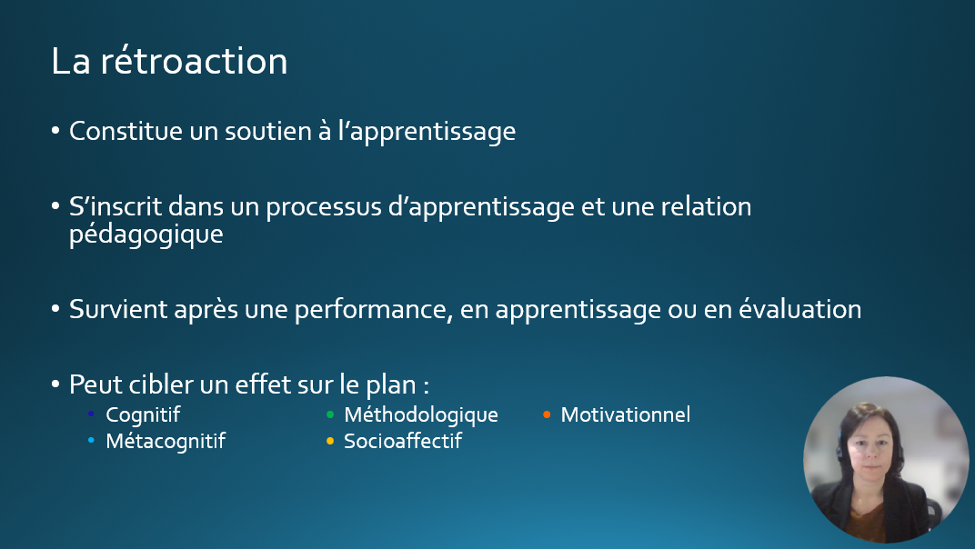
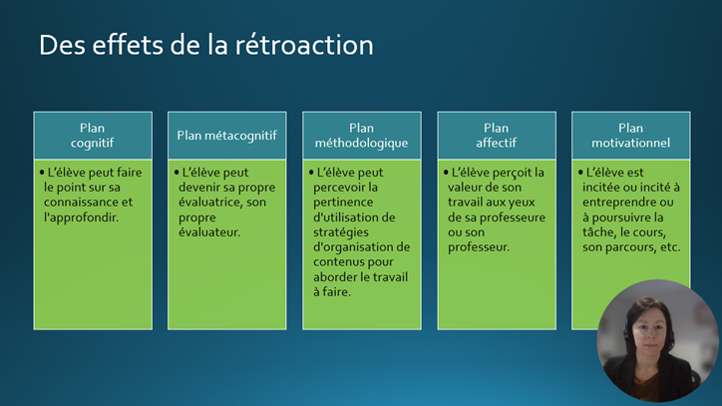
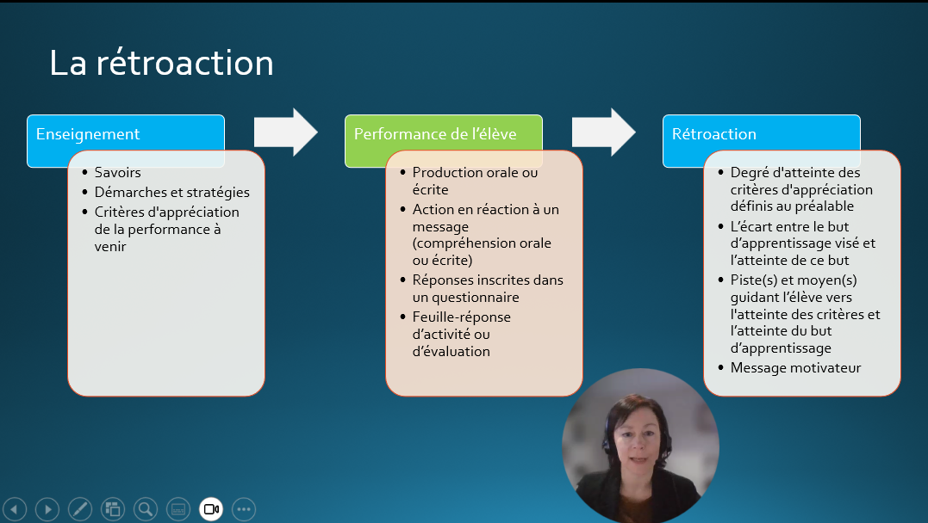
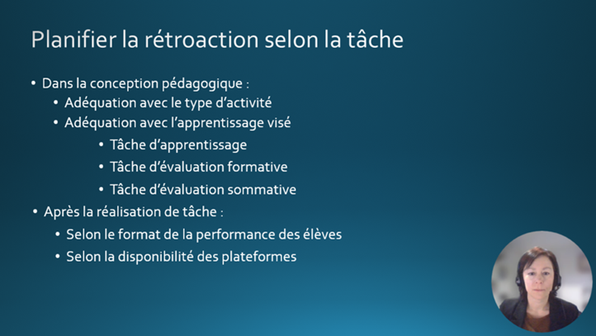
Contenus du guide : des informations

Slide 14
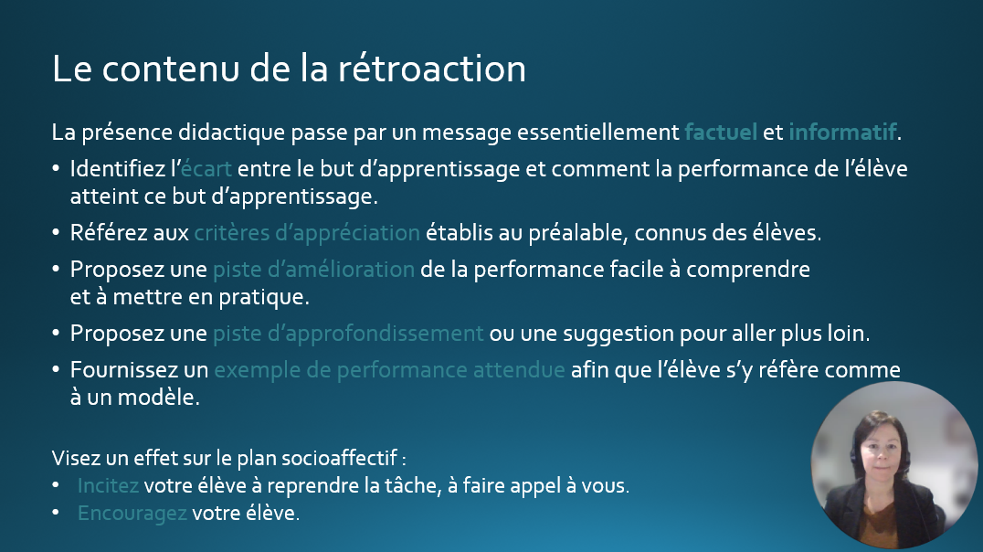
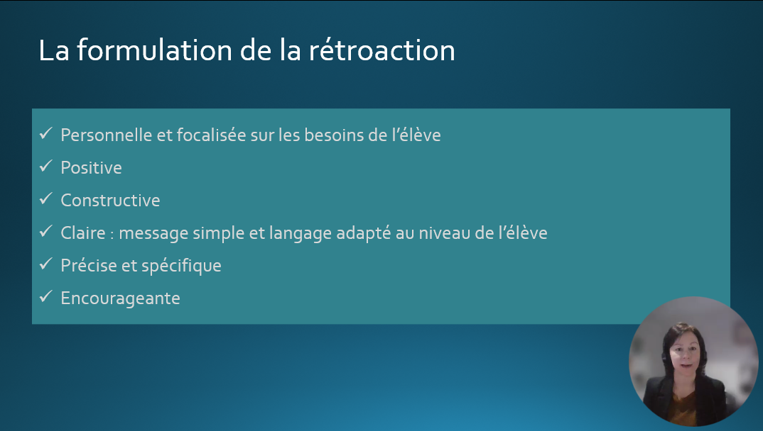
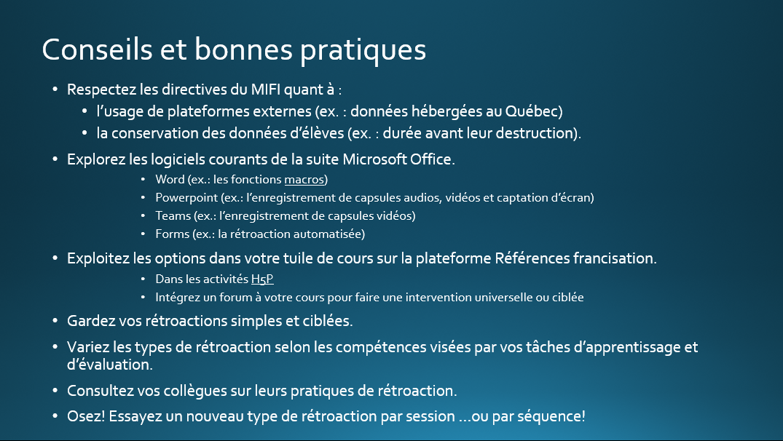
Contenus du guide : des pistes concrètes

Slide 15
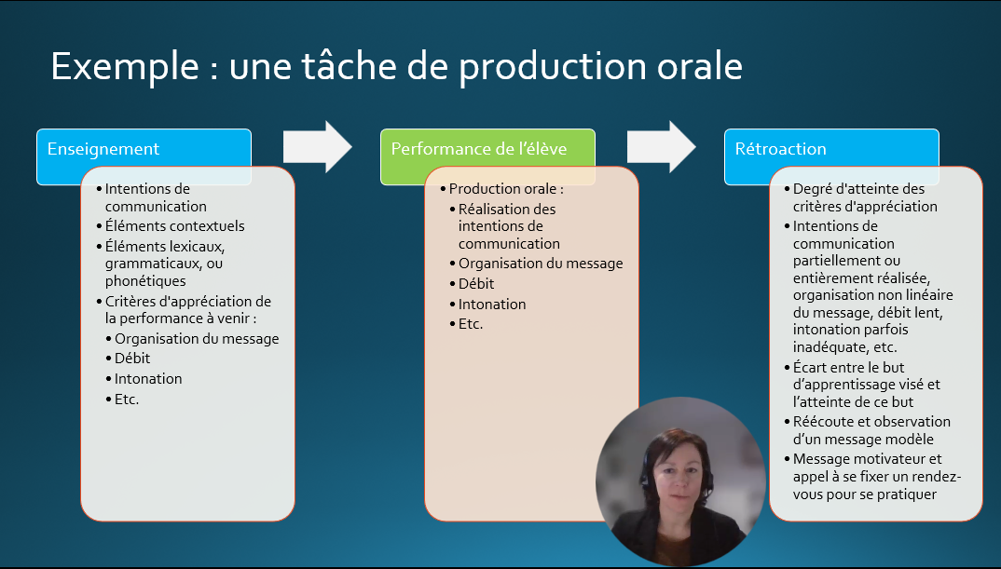
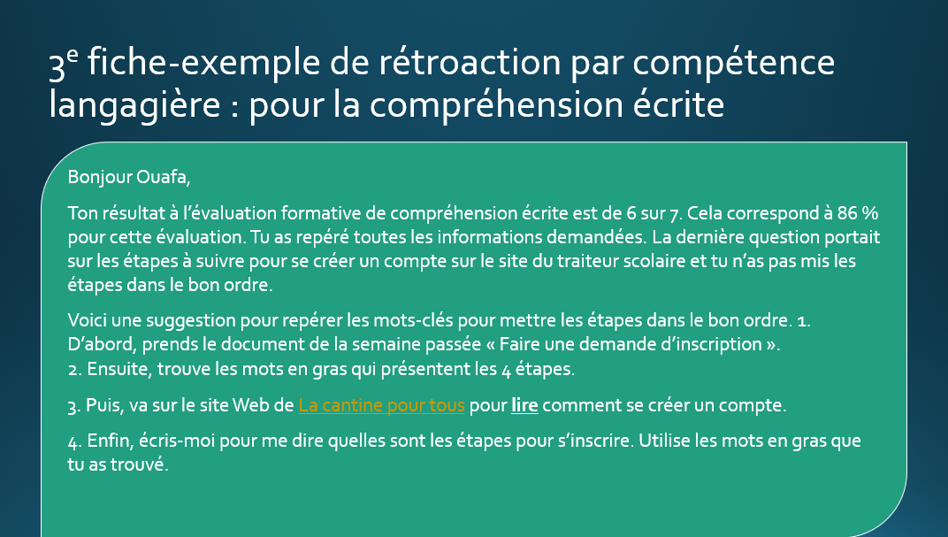
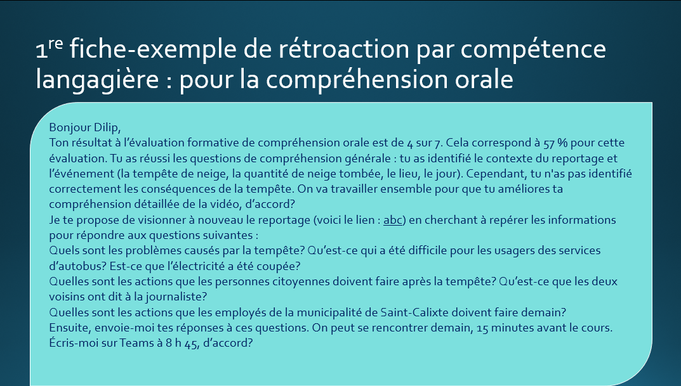
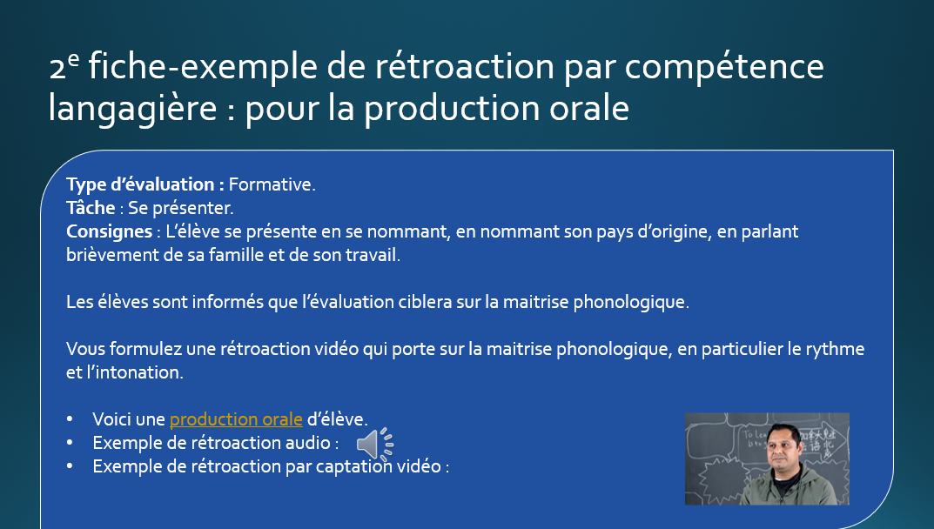
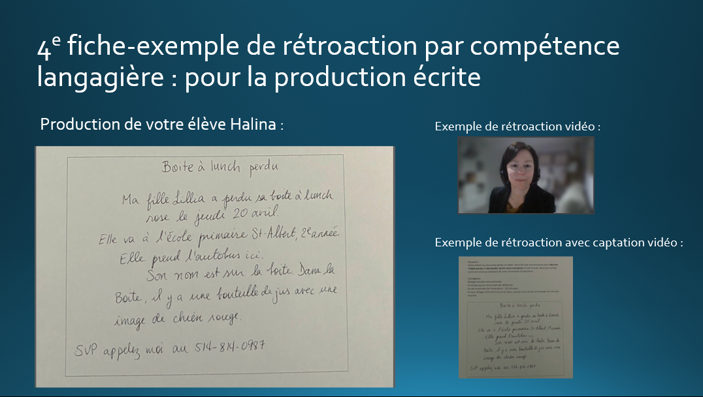
Contenus du guide : des pistes concrètes

Slide 16
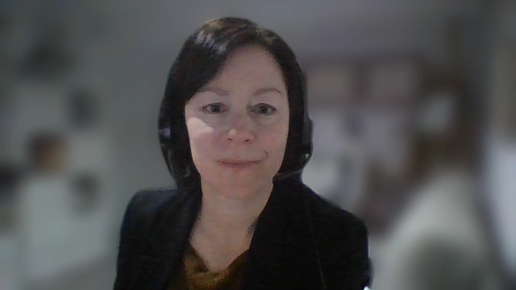
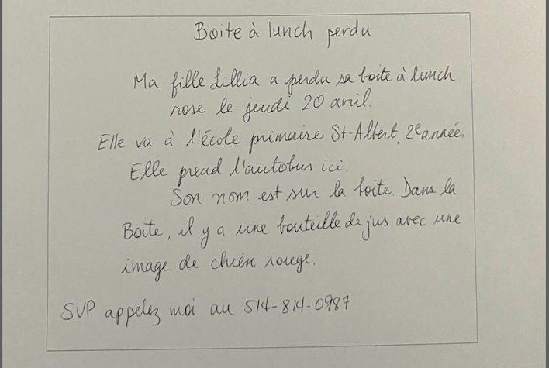
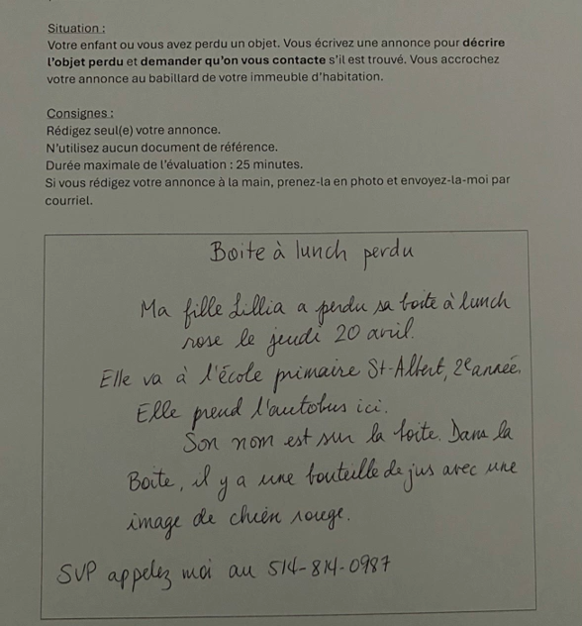
4e fiche-exemple de rétroaction par compétence langagière : pour la production écrite
Production de votre élève Halina :
Exemple de rétroaction vidéo :
Exemple de rétroaction avec captation vidéo :

Slide 17
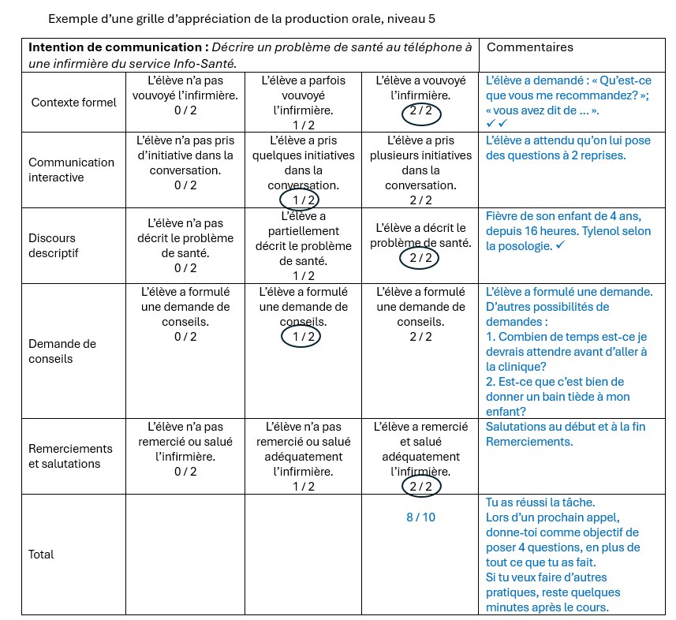

Un exemple de rétroaction adaptée au niveau 5
Accompagnez votre grille d’appréciation d’une rétroaction audio :

Slide 18

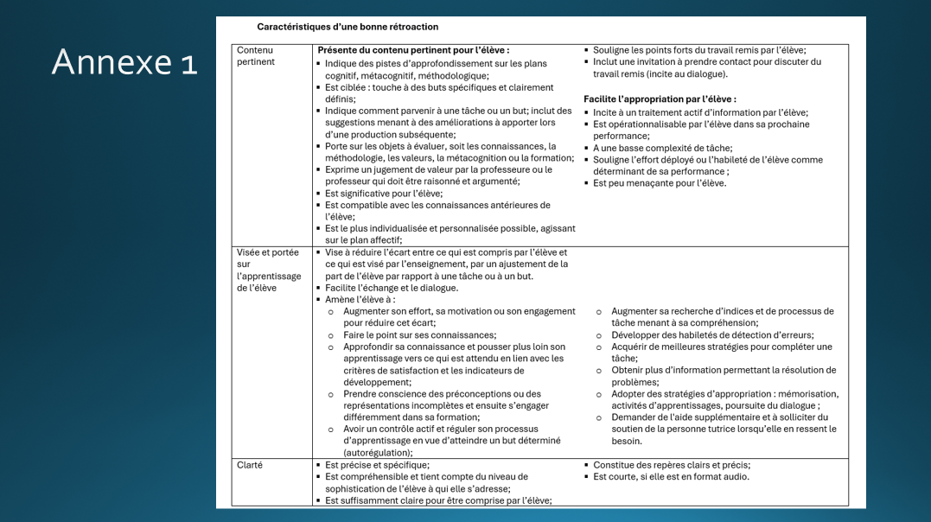
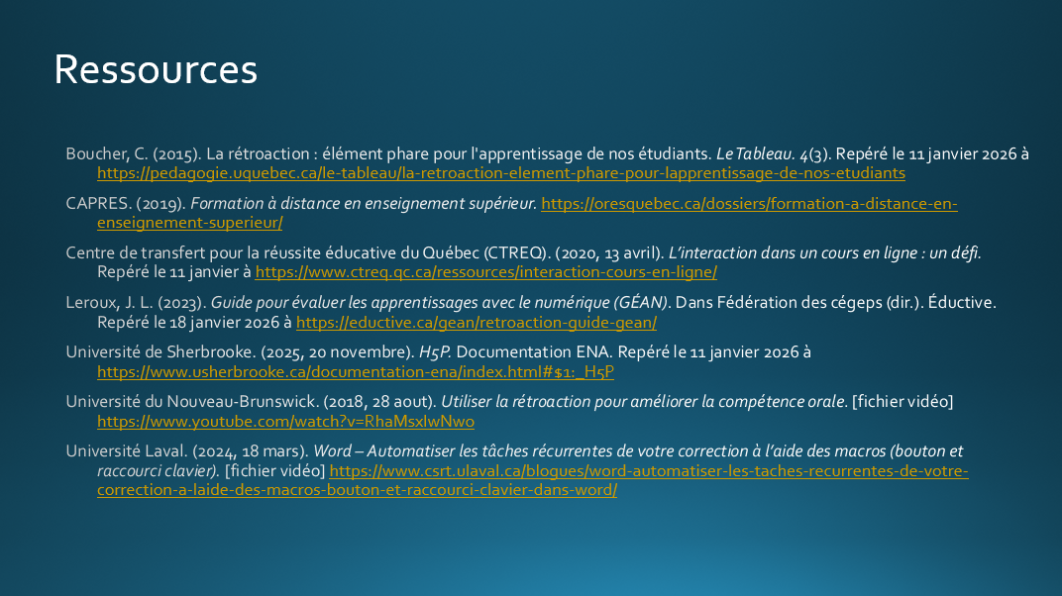
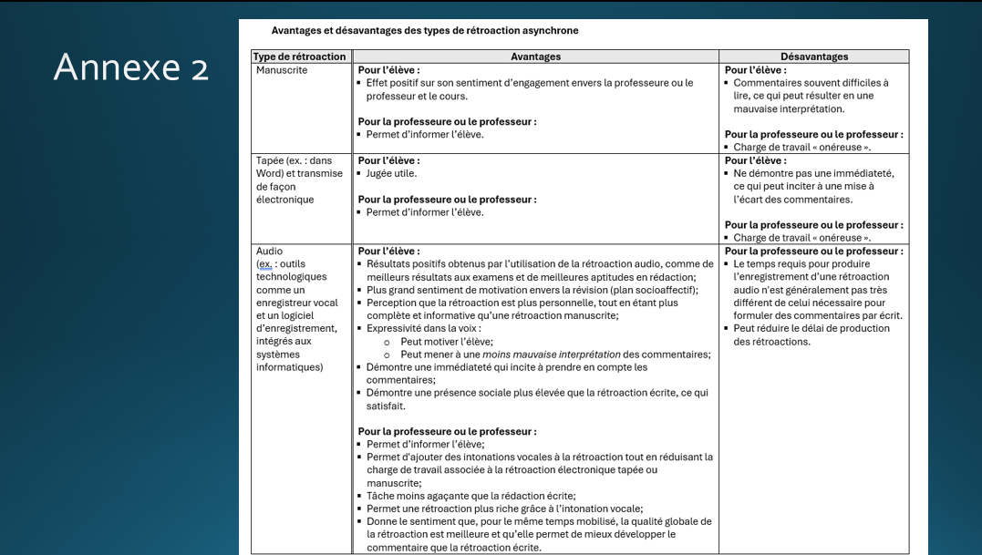
Contenus du guide : des ressources

Slide 19
La production du guide : mes principaux choix
Parole adressée directement à la personne utilisatrice
Narration de la presque totalité des contenus présentés
Soutien à la navigation dans le diaporama
Hyperliens vers les références et les ressources supplémentaires
Animations dans les diapositives pour faire apparaitre les éléments progressivement
Intégration d’éléments audios et vidéos, d’images et de captations vidéos

Slide 20
Merci de votre attention!
mezzetta.caroline@univ.teluq.ca
caroline.mezzetta@mifi.gouv.qc.ca

Slide 21
Références
Association canadienne des professeurs de langues secondes (ACPLS). L’approche actionnelle. Repéré le 11 janvier 2026 à https://www.caslt.org/fr/dans-la-salle-de-classe/aoa/
Bachy, S. et Lebrun, M. (2009). Catégorisation de techniques de rétroaction pour l’enseignement universitaire. Mesure et évaluation en éducation, 32(2), 29–47. https://doi.org/10.7202/1024953ar
Brookhart, S. M. (2020). Feedback and measurement. Dans Brookhart, S. M. et McMillan, J. H. (Eds.), Classroom assessment and educational measurement (1re éd.). 63–78. Routledge/Taylor & Francis Group. https://doi.org/10.4324/9780429507533-5
Campus numérique Québec. (2020). Typologie des modes de formation. Campus numérique Québec. https://www.campus-expertise.gouv.qc.ca/fad-101/#haut
Cann, A. (2014). Engaging students with audio feedback. Bioscience Education, 22(1), 31-41. https://doi.org/10.11120/beej.2014.00027
Facchin, S. (2017). La rétroaction traditionnelle ou technologique? Impact du moyen de diffusion de la rétroaction sur la persévérance et la réussite scolaires (rapport de recherche PAREA n o PA-2015- 024). Montréal, Québec : Cégep à distance. https://cegepadistance.ca/wp-content/uploads/2018/02/La-retroaction-traditionnelle-ou-technologique_Impact-du-moyen-de-diffusion-de-la-r%C3%A9troaction-sur-la-pers%C3%A9v%C3%A9rance-et-la-reussite-scolaires.pdf
Gérin-Lajoie, S. (févr. 2019). L’encadrement pédagogique des étudiants à distance : quelles formes peut-il prendre? Communication (sur invitation) présentée au Webinaire APOP : Apprendre. Agir en numérique. https://r-libre.teluq.ca/1643/
Gouvernement du Québec. (2011). Programme-cadre de français pour les personnes immigrantes adultes au Québec. https://cdn-contenu.quebec.ca/cdn-contenu/francisation/MIFI/referentiel/programme-cadre-francais-personnes-immigrantes-adultes-quebec.pdf

Slide 22
Références
Gouvernement du Québec. (2023). Échelle québécoise des niveaux de compétence en français. Repéré le 11 janvier 2026 à https://echelle-quebecoise.gouv.qc.ca/
Gouvernement du Québec. (2025). Offrir une rétroaction efficace. Campus RÉCIT. Repéré le 3 février 2026 à https://campus.recit.qc.ca/mod/page/view.php?id=29883
Gouvernement du Québec. (2026). Apprendre le français. Repéré le 11 janvier 2026 à https://www.quebec.ca/education/apprendre-le-francais
Gouvernement du Québec. (2026). Programme-cadre adapté de français, langue commune. Repéré le 3 février 2026 à https://cdn-contenu.quebec.ca/cdn-contenu/francisation/MIFI/PUB_Programme-cadre_adapte_francais_langue_commune_2026.pdf
Kozanitis, A. et Cambefort, N. (2020, mai). Webinaire Soutien FAD - Quelles conditions d’encadrement considérer pour favoriser l’apprentissage en contexte de FAD? [Webinaire]. Pédagogie universitaire. Université du Québec. https://pedagogie.uquebec.ca/webinaires/webinaire-soutien-fad-quelles-conditions-dencadrement-considerer-pour-favoriser
Hattie, J. et Timperley, H. (2007). The Power of Feedback. Review of Educational Research, 77(1). 81-112. https://simvilledev.ku.edu/sites/default/files/PD%20Resources/Hattie%20power%20of%20feedback%5B1%5D.pdf
Lambert, M., Rossier, A. et Daele, A. (2009, 29 juillet). Le feedback aux étudiant-e-s : Université de Lausanne. Pédagogie universitaire – Enseigner et apprendre en enseignement supérieur [blogue]. Récupéré de https://pedagogieuniversitaire.wordpress.com/wp-content/uploads/2009/08/memento_feedback_29juillet2009_vl.pdf
Nadeau, J. (2012). Expérimentation de la rétroaction audiovisuelle asynchrone dans un cours à distance d’informatique dans la perspective de la théorie de la communauté d’apprentissage (community of inquiry). [mémoire de maitrise]. Université TÉLUQ. http ://r-libre.teluq.ca/622/1/Nadeau.pdf

Slide 23
Références
Park, J. (2023). Teachers’ Perceptions Toward Video as a Tool for Feedback on Students’ Oral Performance. Canadian Journal of Applied Linguistics, 26(1), 69–90. https ://doi.org/10.37213/cjal.2023.32829
Rodet, J. (2000). La rétroaction, support d’apprentissage? Revue du conseil québécois de la formation à distance, 4(2), 45-74.
Université TÉLUQ. (2021). Le modèle de réponse à l’intervention (RAI). Repéré le 11 janvier 2026 à https://jenseigneadistance.teluq.ca/mod/page/view.php?id=359
Université TÉLUQ. (2020, 8 juillet). Qu'est-ce que la rétroaction? [fichier vidéo] https://www.youtube.com/watch?v=hqcT_SIIeek

Slide 24
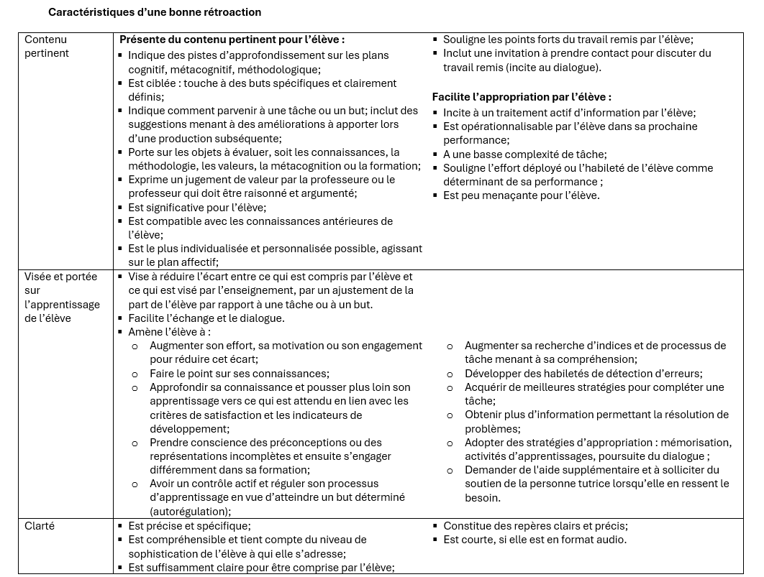
Annexe 1

Slide 25
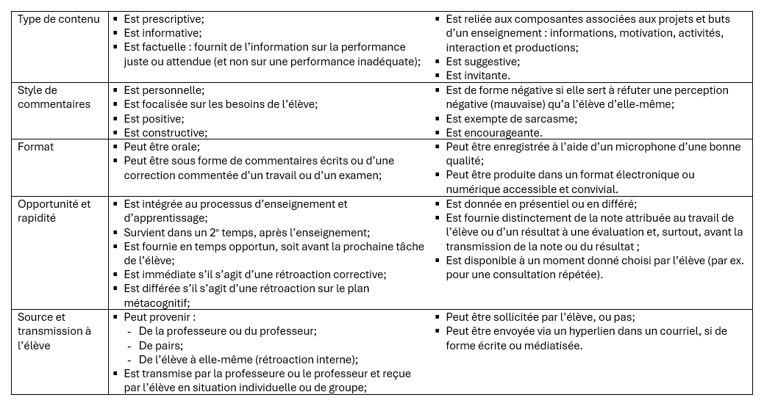
Annexe 1

Slide 26
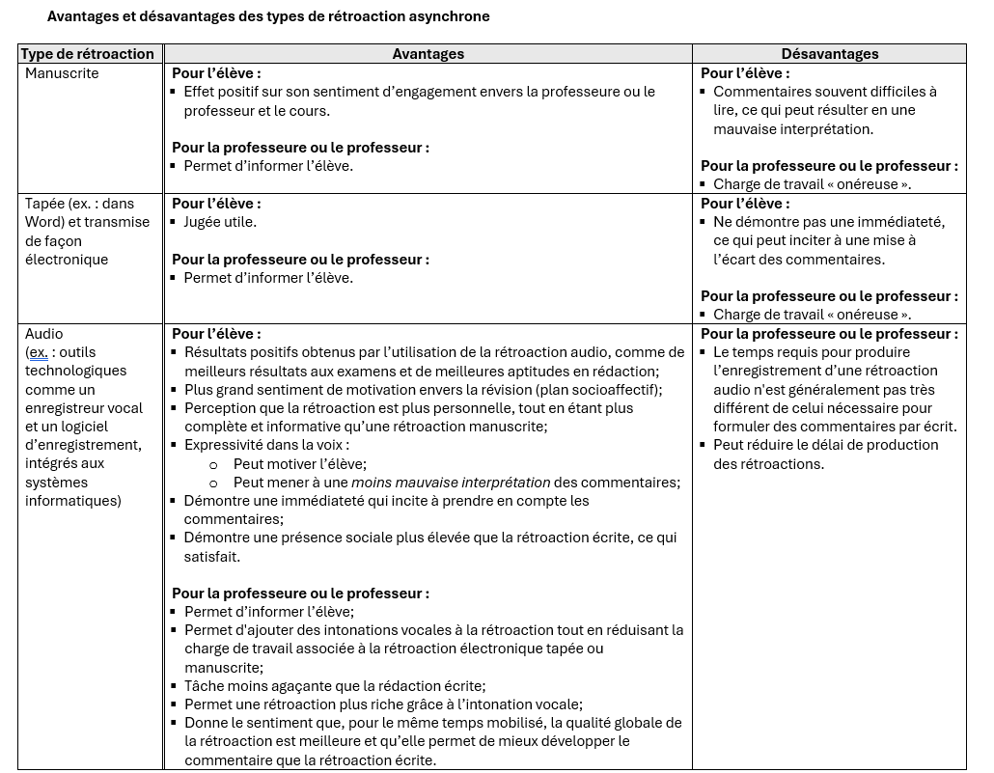
Annexe 2

Slide 27
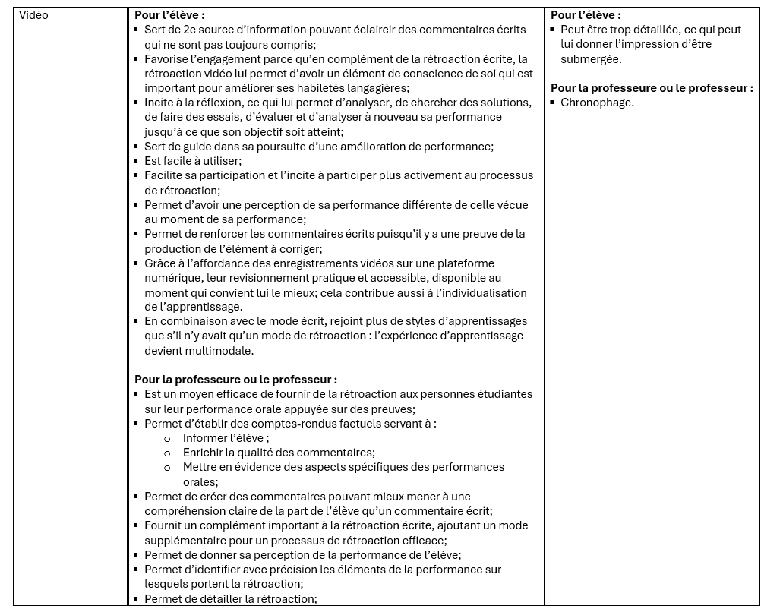
Annexe 2

Slide 28
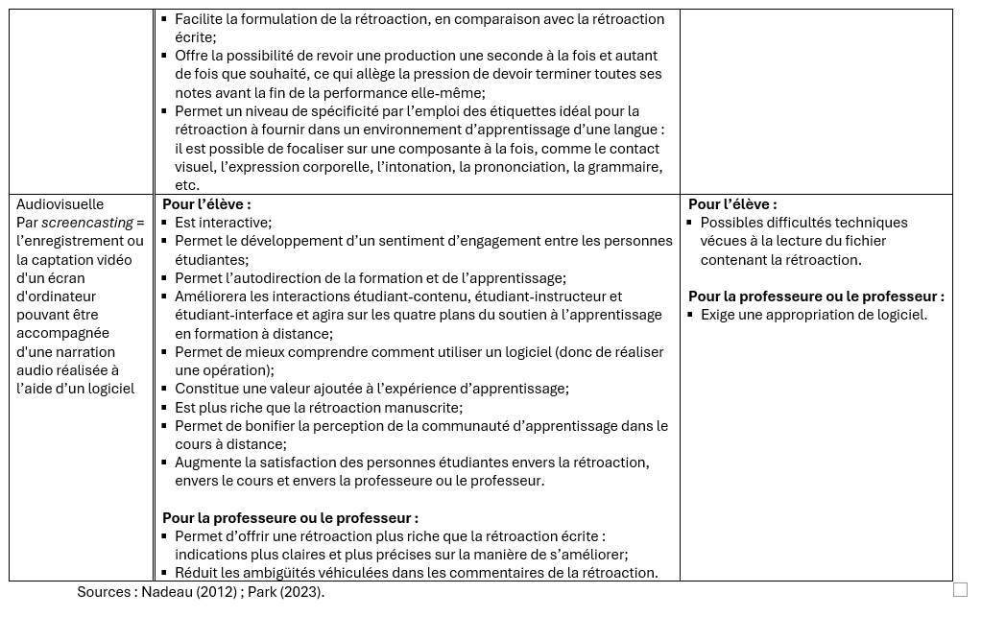
Annexe 2

